Slide 1
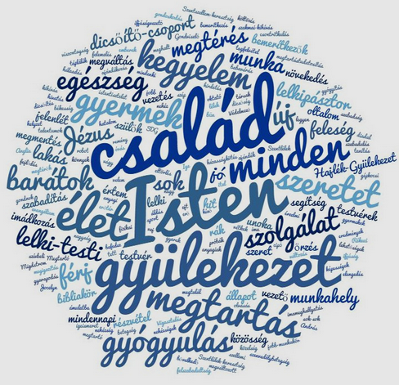
A mai óra témája:
Egészség és hála

Slide 2
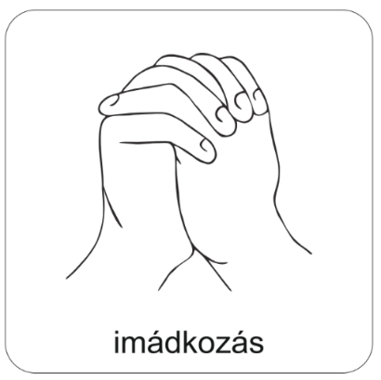
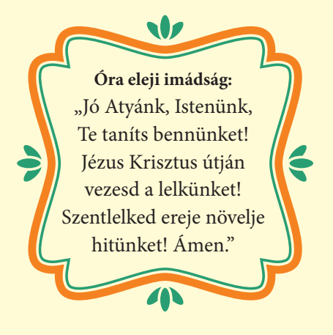
Áldás, békesség!
Erős vár a mi Istenünk!
Dícsértessék a Jézus Krisztus!
Kezdd a digitális hittanórát az óra eleji imádsággal!

Slide 3
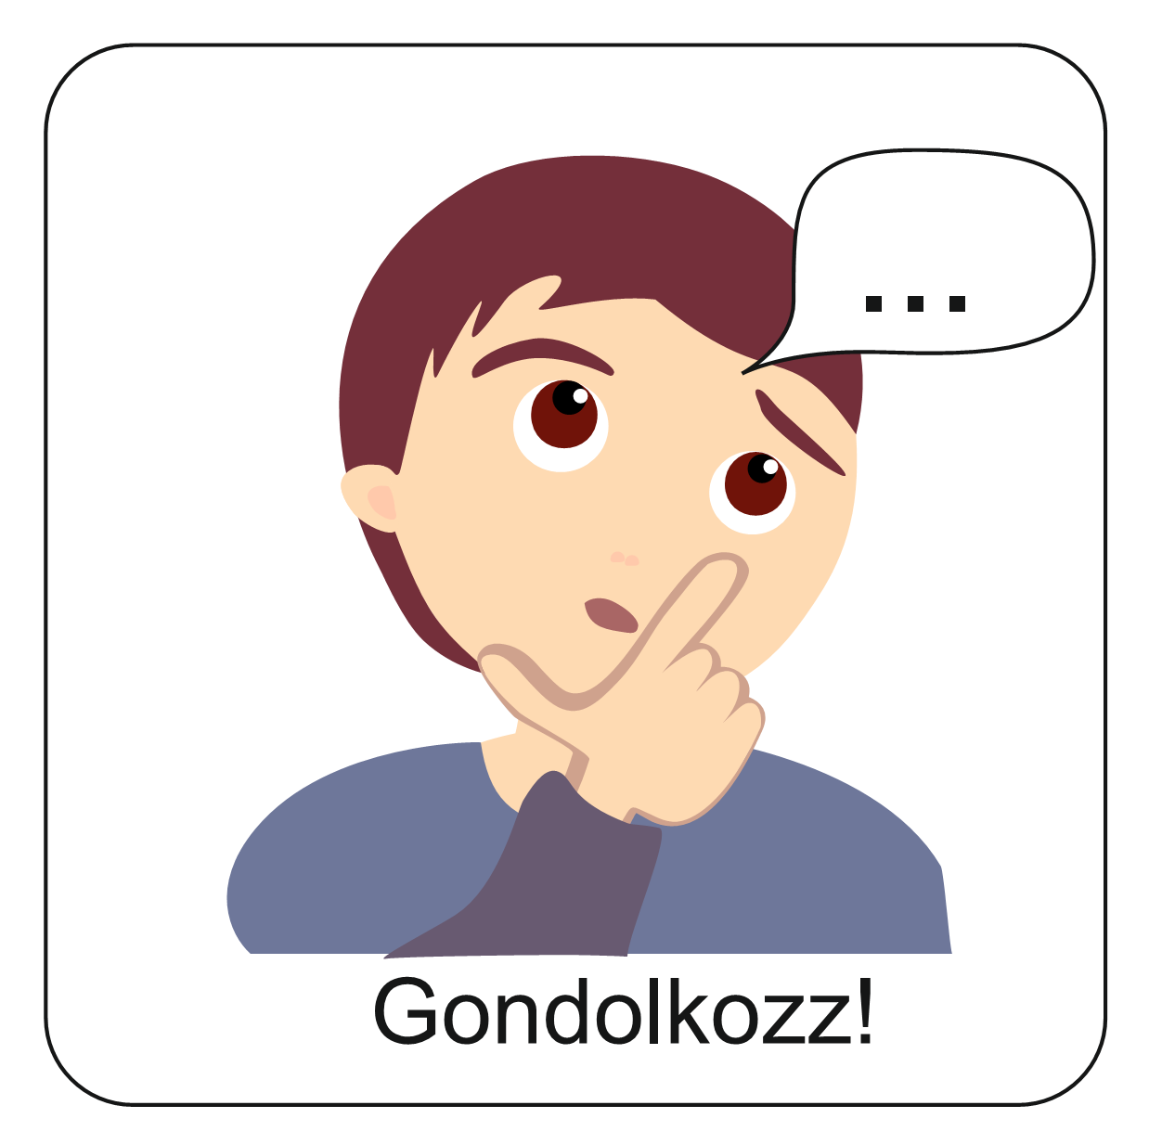
Képzeld el, hogy úton vagy egy nem túl távoli városba. Egészen megszokott, hétköznapi az utad! Egészen addig, amíg….
Útközben találkozol Jézussal, aki éppen a tanítványaival halad el melletted!
Megszólítod….
Mit gondolsz, mit érzel? Mit mondasz neki?
Mit kérsz tőle? Írd le a válaszaidat a füzetedbe vagy egy lapra!

Slide 4
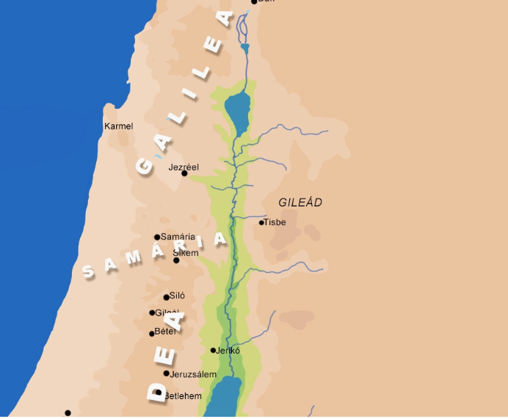
Jézus gyakran volt úton a tanítványaival. Ilyenkor persze az úton emberekkel is találkozott.
Egyik alkalommal Jeruzsálem felé haladt, amikor átment Samária és Galilea között.
Keresd meg a térképen, hogy merre járhatott!
Lapozz!

Slide 5
Beért egy faluba és szembejött vele tíz leprás férfi…
Valahol itt járhatott
Ide tartott
Lapozz a folytatáshoz!

Slide 6
Egy leprás élete egykor…
A bibliai időkben a lepra nagyon súlyosan fertőző és gyógyíthatatlan betegség volt. Hosszú volt a lappangási ideje és szigorúan távol kellett tartani azokat, akik elkapták. Általában a falvakon, városokon kívül, a családjuktól elszakítva éltek a leprások. Csoportosan jártak és messziről kiáltozniuk kellett, hogy mindenki elkerülje őket.
Nézz utána a Bibliádban, hogy mi történt Jézussal és a leprásokkal!
Lukács evangéliuma 17,11-19 versekben megtalálhatod.
1.30-2.32
A lepra ellenszerét 1946-ban fedezték fel, így a fejlett országokban gyakorlatilag megszűnt a lepraveszély. Ám a szegény országokban ma is ugyanolyan probléma, mert nincs elég pénz a betegek kezelésére.
A világon jelenleg 10–12 millió leprás él, főleg a trópusi országokban.

Slide 7

1.30-2.32

Slide 8
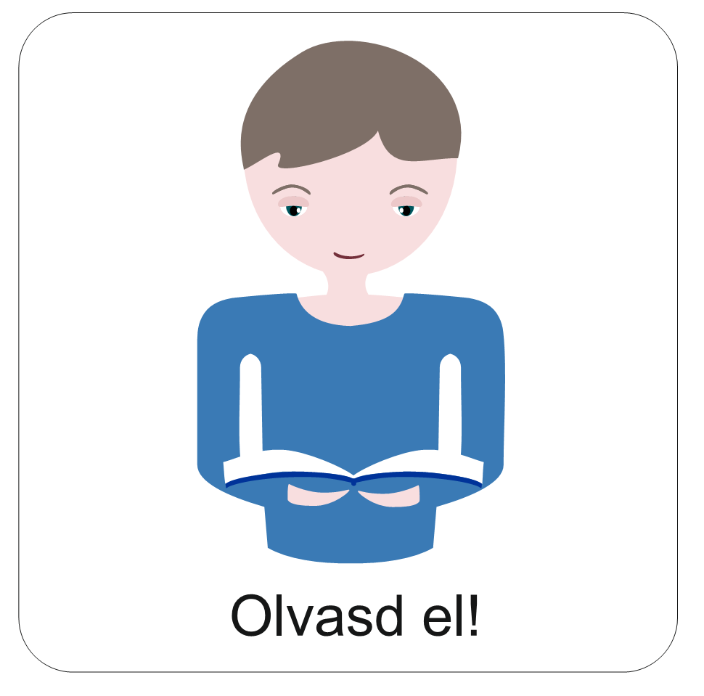
Mit mond a Biblia a betegségről és az egészségről?
A Biblia korában a betegség jelenthetett testi vagy lelki problémát. Akkor is léteztek fertőző, sőt gyógyíthatatlan betegségek is.
Aki beteg lett, azt teljes egészében érinthette a betegsége. Például hatással volt a családjára, a munkájára, a megélhetésére.
Olvashatunk csodálatos gyógyulásokról. Akár meglepő, gyógyíthatatlannak hitt betegségek esetében is. Például Illés prófétán keresztül Isten meggyógyította a leprás Naamánt.
Jézus sok beteget gyógyított, halottakat támasztott föl. Például Lázárt vagy a naini ifjút. De meggyógyított olyan embereket is, akik nem tudtak járni, nem láttak, vagy más téren szenvedtek.
Ezzel is azt mutatta, hogyIsten számára nincs lehetetlen. Isten hatalma sok módon megnyilvánulhat. Amikor az emberi erő néha nem lát megoldást, Isten ott is tud segítséget adni.

Slide 9
Az ószövetségi gondolkodásmód
Ha a Bibliát olvassuk, azt látjuk, hogy az Ószövetség korában a bűn és a betegség fogalma szorosan összekapcsolódott. Aki beteg volt, arra a köz gondolkodás rámondta, hogy vagy ő, vagy a szülei valamilyen bűnt követett el és annak a következménye az ő betegsége.
Mit gondol Jézus a betegségről és az egészségről?
Jézus elválasztotta egymástól a betegség és a bűn fogalmát. Inkább egy másik fogalommal kapcsolta össze: hit és gyógyulás között van szoros kapcsolat. Többek között erről is szól a tíz leprás története.
Jézus számára egészségesnek lenni annyit jelent, hogy valaki a testi és a lelki betegségétől megszabadul.

Slide 10
Ahogyan Jézus az egészségről gondolkodik:
Az egészséget átvitt értelemben is értelmezhetjük. Aki egészséges, az EGÉSZ, azaz TELJES. Rendben van az élete. Ez azt jelenti, hogy jó kapcsolatban van Istennel, más emberekkel és önmagával egyaránt.
Ezért Jézus szerint az igazi gyógyulás mindig az Istennel való kapcsolat rendezését jelenti.
Néha a testi betegségek, a tünetek megmaradnak. Tudtad-e, hogy például Pál apostolnak is volt egy állandó testi betegsége? „Testi tövise”. De tudott ezzel együtt élni, mert tudta, hogy Isten számára ő így is értékes és fontos és hasznos lehet.

Slide 11
Egészségesek lehetünk ha….
Bízunk Istenben minden helyzetben akkor is, ha jó a kapcsolatunk Istennel. Szeretjük Őt és tudjuk, hogy Ő is szeret bennünket.
Jó érzéssel végezzük a feladatainkat.
Tudunk örülni az élet apró dolgainak is, és hálát adunk értük.
Odafigyelünk és szeretettel viselkedünk a körülöttünk élő emberek és a környezetünk iránt.

Slide 12
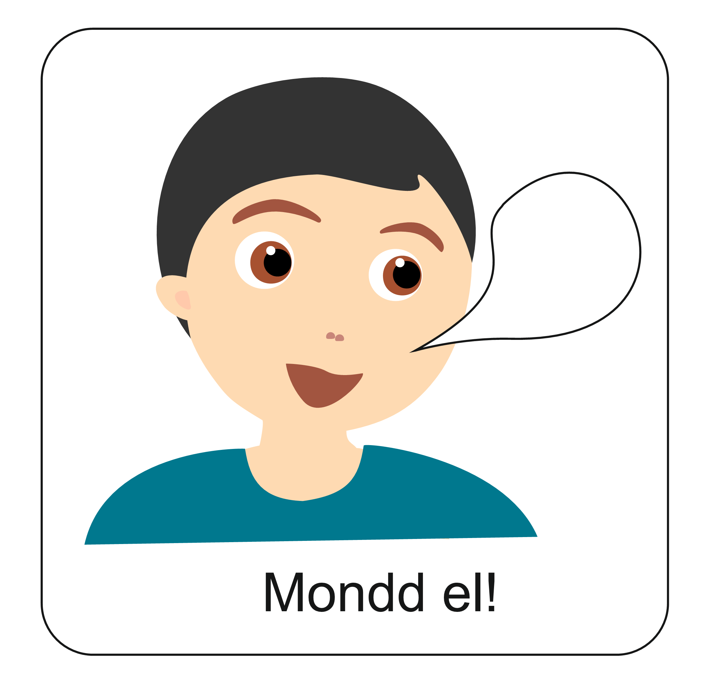
„Mindenkor örüljetek, szüntelenül imádkozzatok, mindenért hálát adjatok, mert ez Isten akarata Jézus Krisztus által a ti javatokra.”
1 Thesszalonika 5,16-17
Az Ige szeretne ráébreszteni minket néhány fontos dologra:
minden élethelyzetben lehetőségünk van imádkozni,
mindig van miért hálát adni,
és Isten mindig adhat örömöt is nekünk.
Isten azt akarja, hogy ennek örüljünk, ez a javunkra váljon!

Slide 13


Slide 14

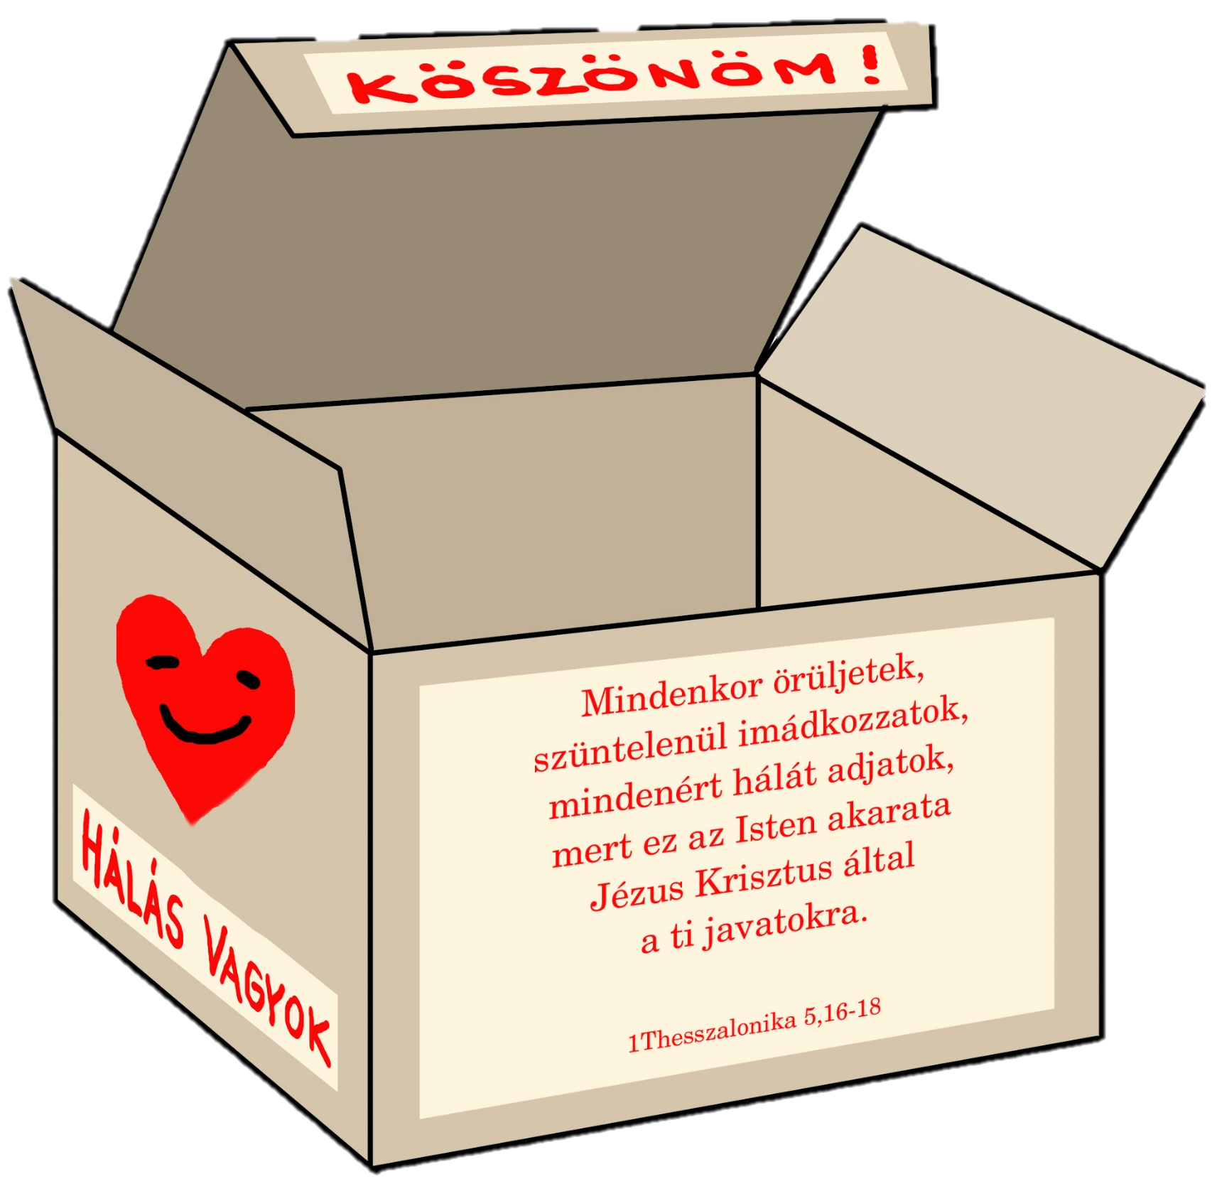
Olvasd el ezt a bibliai Igét!
Keress vagy készíts magadnak egy kis méretű dobozt!
Naponta írj fel legalább 3-5 dolgot, amiért aznap hálás lehetsz!
Tedd bele a dobozodba a hálás feljegyzéseidet!
Tudod legalább 21 napig vezetni?
Próbáld ki!

Slide 15

„Köszönjük, Istenünk,
Hogy itt voltál velünk.
Kérünk Édesatyánk, vigyázz mindig reánk.
Ámen”

Slide 16

Mi Atyánk, aki a mennyekben vagy.
Szenteltessék meg a te neved, jöjjön el a te országod,
legyen meg a te akaratod, amint a mennyben úgy a földön is.
Mindennapi kenyerünket add meg nekünk ma,
És bocsásd meg vétkeinket, minképpen mi is megbocsátunk
az ellenünk vétkezőknek.
És ne vigy minket kísértésbe, de szabadíts meg a gonosztól,
Mert Tiéd az ország, a hatalom, és a dicsőség mindörökké.
Ámen.
Kedves Hittanos!
Várunk a következő digitális hittanórára!
Áldás, békesség!

